Slide 1
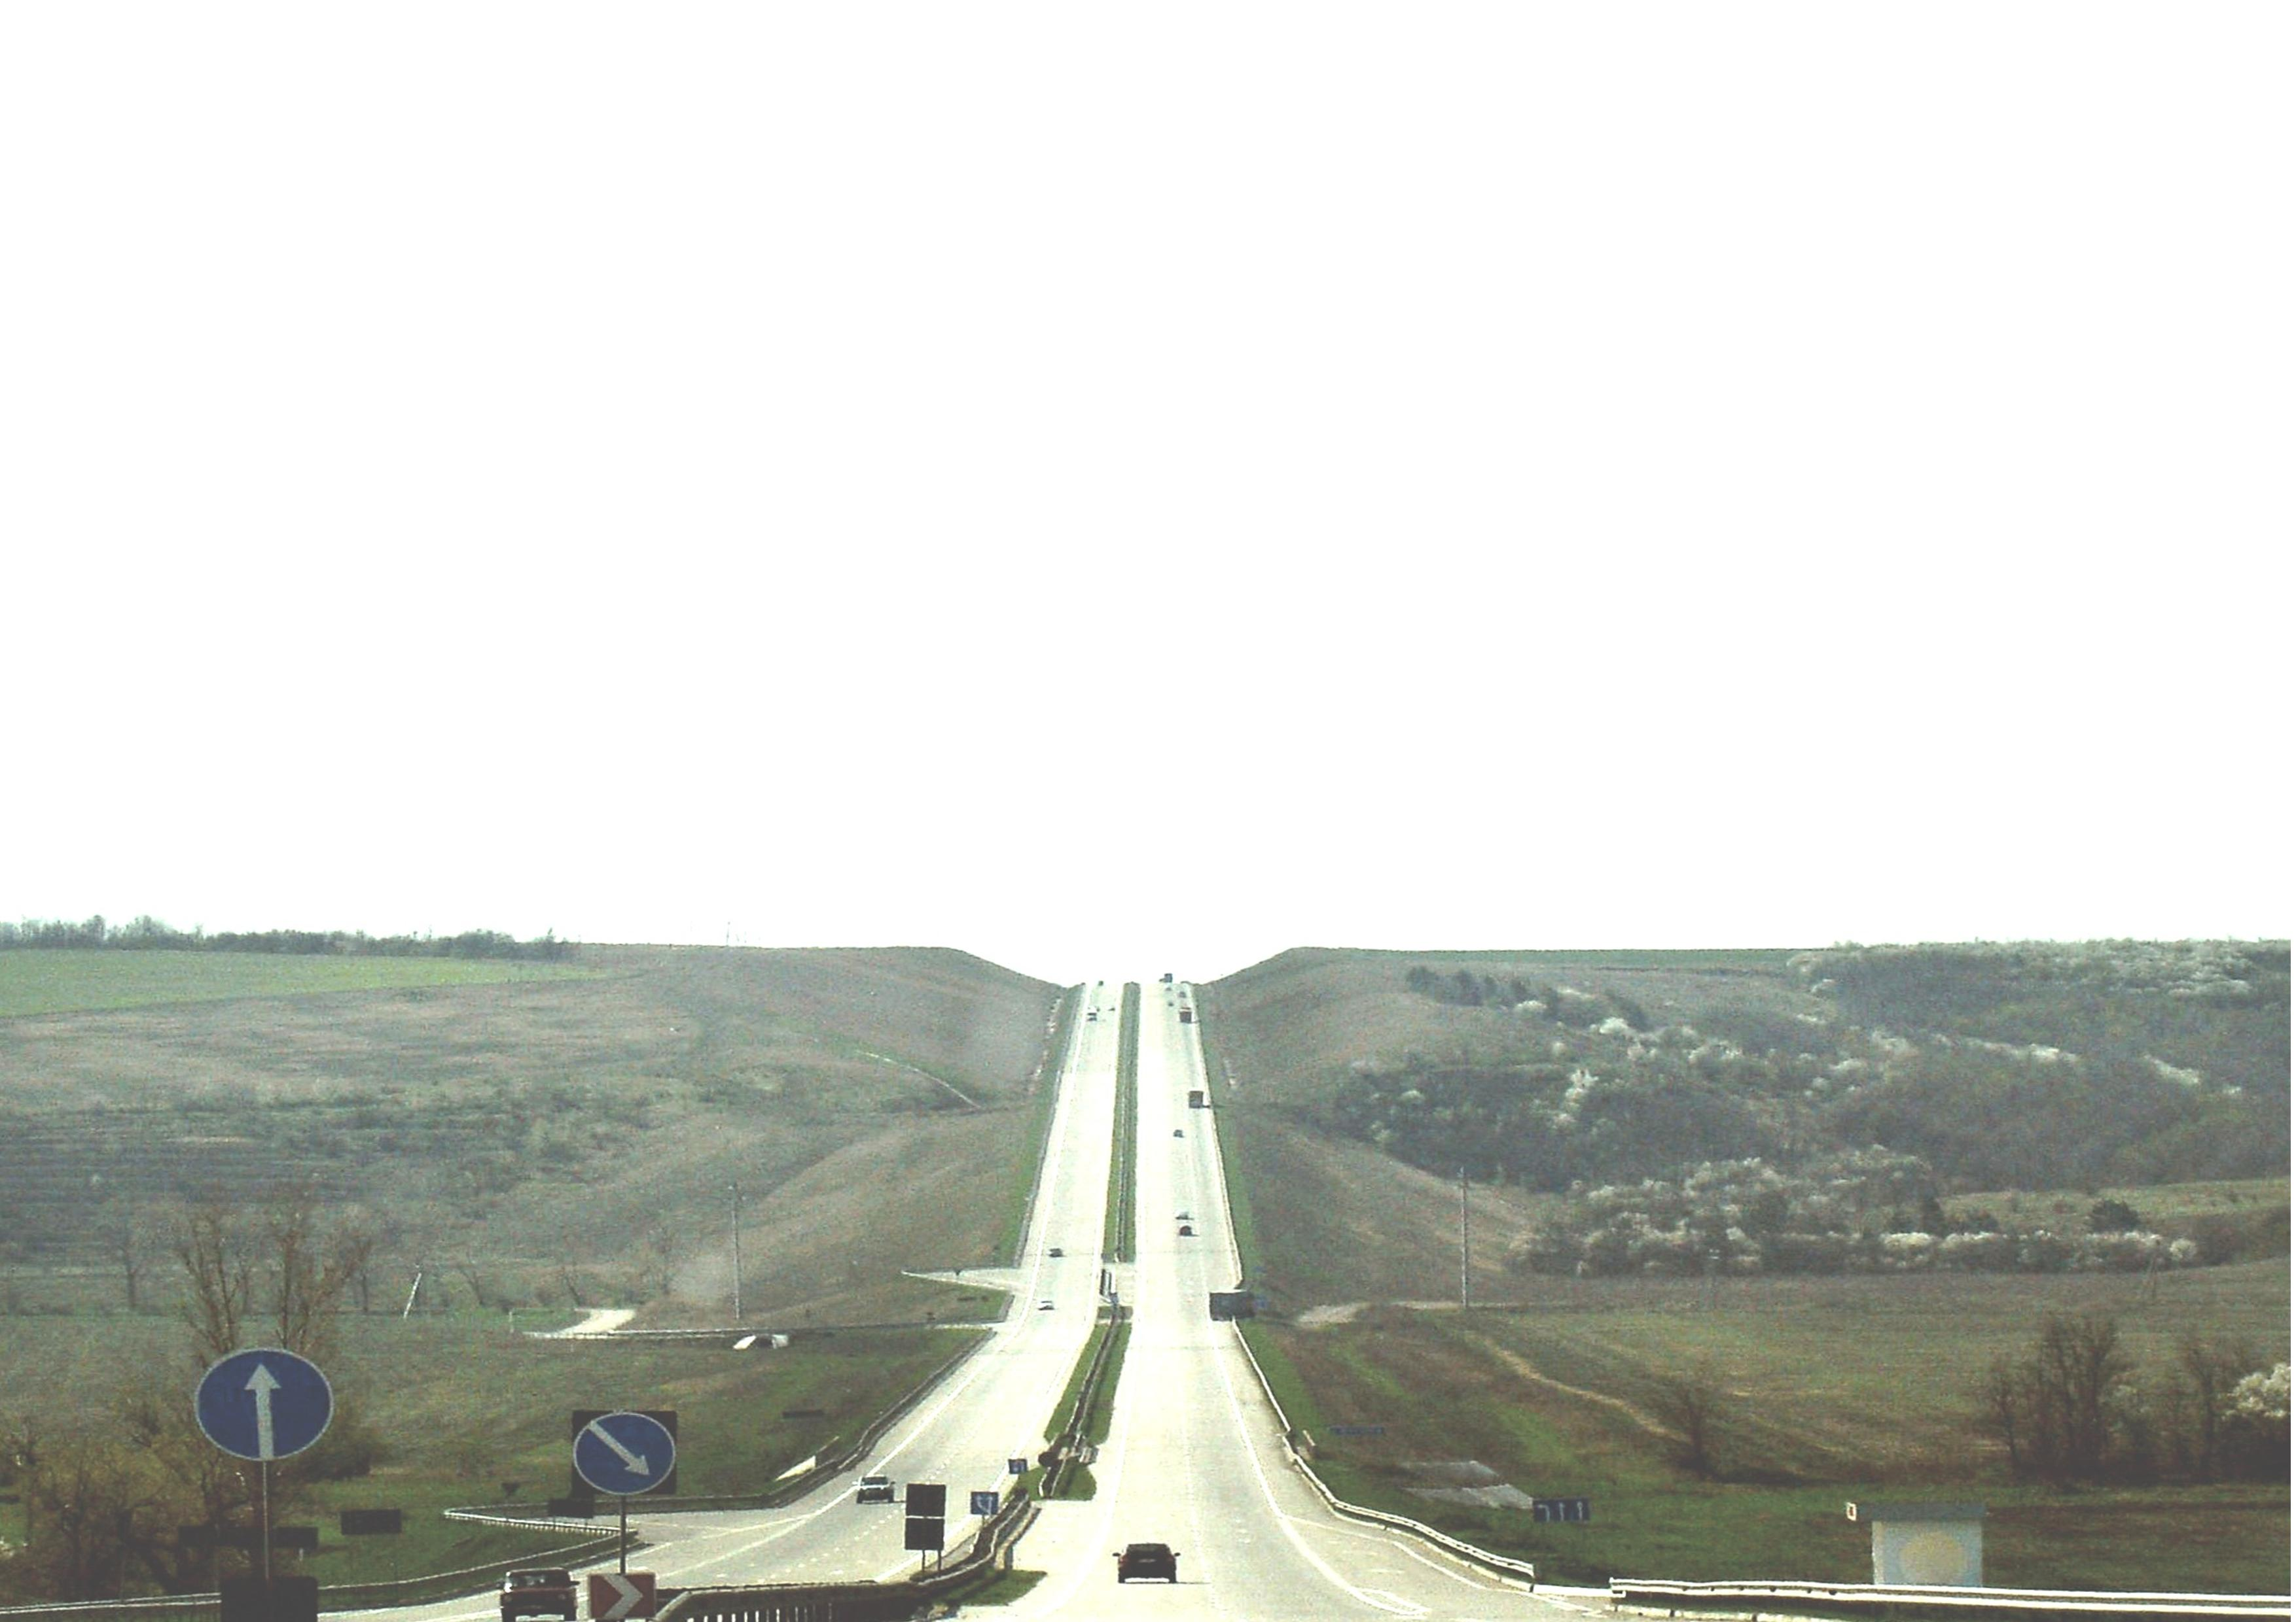
Проект фінансується Європейським Союзом
Спрощення процедур торгівлі в Україні: проблеми та перешкоди
(за результатами опитування представників бізнесу)
Оксана Кузяків, Айше Халілова
Експерти проекту «Діалог зі сприяння торгівлі»

Slide 2
Проект «Діалог зі сприяння торгівлі»
Проект фінансується Європейським Союзом
Сприяння розвитку торгівлі через діалог між представниками громадянського суспільства та органами державної влади
Загальна мета:
Зміцнення потенціалу бізнес-асоціацій і неурядових організацій щодо визначення і підтримки реалізації заходів політики з сприяння розвитку торгівлі, що створює цим підґрунтя для успішної інтеграції України в світову економіку,зокрема інтеграцію в ЄС.

Slide 3
Проект фінансується Європейським Союзом
Проект «Діалог зі сприяння торгівлі»
Основні результати:
- Зміцнений потенціал бізнес-асоціацій та НУО щодо визначення адміністративних і регуляторних заходів, які спрямовані на сприяння розвитку торгівлі, здійснення моніторингу та оцінки процесу їхнього виконання, а також інформаційно-просвітницька робота щодо змін;
- Розроблений стандартизований інструмент моніторингу та оцінки ходу виконання заходів з сприяння розвитку торгівлі; проведено чотири етапи моніторингу та оцінки, включаючи опитування 1000 фірм в рамках одного етапу;
- Більше залучення бізнес-асоціацій та НУО до діалогу з органами державної влади стосовно заходів з сприяння розвитку торгівлі;
- Зменшення торгових витрат, що стимулює розвиток міжнародної торгівлі.

Slide 4
Проект фінансується Європейським Союзом
Структура презентації
ОПИС ОПИТУВАННЯ
ПРОБЛЕМИ при здійснені ЗЕД: ЗАГАЛЬНА КАРТИНА
ПРОБЛЕМИ НА МИТНИЦІ
ВИКОРИСТАННЯ ФІНАНСОВИХ ІНСТРУМЕНТІВ
АВТОМАТИЗАЦІЯ ПРОЦЕСІВ, ОТРИМАННЯ ІНФОРМАЦІЇ
ВИСНОВКИ

Slide 5
Проект фінансується Європейським Союзом
Мета і охоплення 1-го етапу опитування
Мета:
моніторинг та оцінка бар’єрів в торгівлі
розробка на основі отриманих даних Індексу легкості ведення торгівлі (ІЛВТ) – інтегрального показника для порівняння простоти здійснення експортно-імпортної діяльності в Україні у різні періоди і в різних регіонах.
Часове охоплення:
перший етап опитування представників підприємств відбувся у період з 15 січня до 15 лютого 2015 року.
Географічне охоплення:
233 підприємства із одинадцяти областей України.
найбільше анкет було заповнено представниками підприємств із Дніпропетровської області, найменше – із Рівненської.

Slide 6
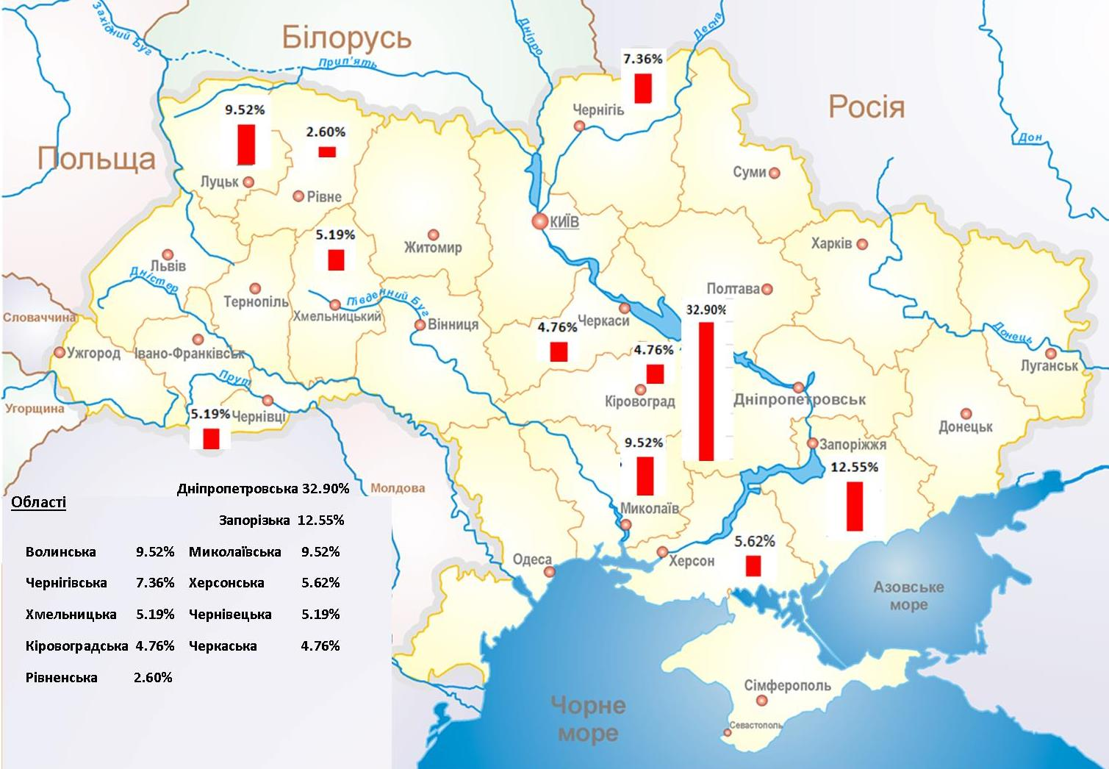
Проект фінансується Європейським Союзом
Розподіл респондентів за регіонами України (% анкет)
Області:

Slide 7
Проект фінансується Європейським Союзом
Сфера діяльності підприємств-учасників опитування
Джерело: результати опитування представників підприємств

Slide 8
Проект фінансується Європейським Союзом
Чи стикались Ви особисто із перешкодами при здійсненні експортної діяльності?
Розподіл відповідей
Респонденти, які надали ствердну відповідь
Джерело: результати опитування представників підприємств

Slide 9
Проект фінансується Європейським Союзом
Чи стикались Ви особисто із перешкодами при здійсненні імпортної діяльності?
Респонденти, які надали ствердну відповідь
Джерело: результати опитування представників підприємств

Slide 10
Проект фінансується Європейським Союзом
Найбільші проблеми при здійсненні експортної діяльності, % відповідей
Примітка: респонденти мали змогу обрати до 3-ох варіантів відповідей
Джерело: результати опитування представників підприємств

Slide 11
Проект фінансується Європейським Союзом
Найбільші проблеми при здійсненні імпортної діяльності, % відповідей
Примітка: респонденти мали змогу обрати до 3-ох варіантів відповідей
Джерело: результати опитування представників підприємств

Slide 12
Проект фінансується Європейським Союзом
Загальна оцінка ефективності роботи митних органів
Більшість опитаних вважає: незалежно від оцінки ефективності роботи митниці, існує потреба у її реформуванні
Джерело: результати опитування представників підприємств

Slide 13
Проект фінансується Європейським Союзом
Найбільші проблеми у роботі митниці
* середній бал, 1-найменша проблема, 5-найбільша
Джерело: результати опитування представників підприємств

Slide 14
Проект фінансується Європейським Союзом
Використання фінансових
інструментів
Оцінювання митної вартості
(ефективність механізму)
Джерело: результати опитування представників підприємств
Джерело: результати опитування представників підприємств

Slide 15
Проект фінансується Європейським Союзом
Відсоток використання форми електронного запису для окремих видів документів
Джерело: результати опитування представників підприємств

Slide 16
Проект фінансується Європейським Союзом
Джерела отримання інформації
В інформуванні експортерів ключову роль відіграють ТПП.
* Під інформуванням ми маємо на увазі надання інформації про експортно-імпортні процедури, документальні вимоги, технічні регламенти, стандарти на продукцію, транспортні та логістичні послуги.
Джерело: результати опитування представників підприємств

Slide 17
Проект фінансується Європейським Союзом
ВИСНОВКИ
65,2% респондентів-експортерів і 60,3% респондентів-імпортерів зіштовхувались з проблемами при здійсненні зовнішньоекономічної діяльності.
Найбільшими перешкодами для здійснення експортної діяльності згідно результатів опитування є:
неефективний механізм відшкодування ПДВ,
значний рівень бюрократизації,
велика кількість дозвільних документів для експорту,
Найбільшими перешкодами для здійснення імпортної діяльності згідно результатів опитування є:
Різки коливання курсів валют,
складність митного і податкового законодавства України.

Slide 18
Проект фінансується Європейським Союзом
ВИСНОВКИ
Незалежно від оцінки ефективності роботи митниці, абсолютна більшість респондентів зазначила, що існує потреба у її реформуванні.
Найбільшими проблемами на митниці учасники опитування визначають:
недосконале митне і податкове законодавство,
недостатню прозорість та відкритість,
корупцію.
Найбільш часто у формі електронного документу подаються експортні та імпортні декларації.
Основними перешкодами для автоматизації документообігу є «недостатність фінансових засобів» і обмежений спектр ІТ рішень, що пропонуються місцевими компаніями.
Існує запит від підприємців-суб’єктів ЗЕД на надання інформаційних послуг щодо різних питань зовнішньоекономічної діяльності.
На сьогодні основним джерелом інформування, згідно результатів опитування, є торгово-промислові палати.

Slide 19
Проект фінансується Європейським Союзом
Інститут економічних досліджень та політичних консультацій
Рейтарська 8/5-А, Київ 01030, Україна e-mail: institute@ier.kiev.ua
тел.: (044) 278 63 62, факс: (044) 278 63 36
Проект «Діалог зі сприяння розвитку торгівлі в Україні» реалізується за фінансової підтримки Європейського Союзу
Дякую!

